Slide 1

Základní škola a mateřská škola Staré Město
Interaktivní škola pro žáka 21.století
Předmět:Český jazyk
Ročník:třetí
Tematický celek: vyjmenovaná slova po V
Autor prezentace: Mgr.Martina Vybíralová

Slide 2
Vyjmenovaná slova po
V

Slide 3
Vy,
vysoký,
výt,
výskat,
zvykat,
žvýkat,
vydra,
výr,
vyžle,
povyk,
výheň,
vy-,
vý-.

Slide 4


Vy
Výt
Vysoký

Slide 5
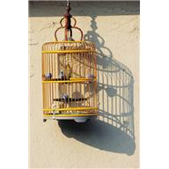
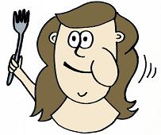
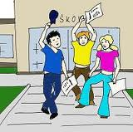
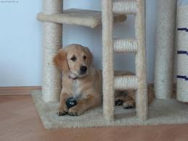

Výskat
Zvykat
Žvýkat

Slide 6
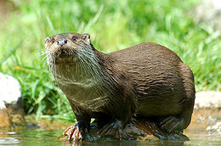
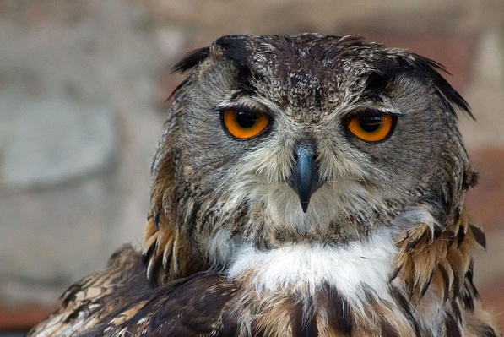

Vydra
Výr
Vyžle

Slide 7
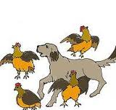

Povyk
Výheň

Slide 8

Vysázet
Výskok

Slide 9
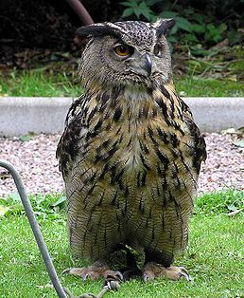
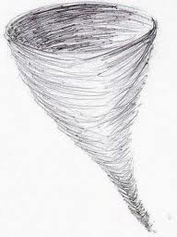
Výr
Vír

Slide 10
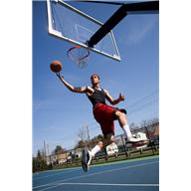
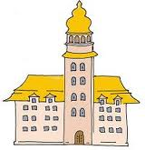
Výška
Vížka
Malá věžička

Slide 11
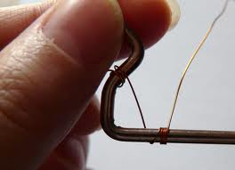
Vít
Navíjet
Výt

Slide 12

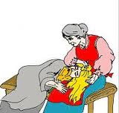
Výskat
Vískat

Slide 13
Přehled zdrojů a odkazů
http://office.microsoft.com/cs
http://www.mojecestina.cz/article/2008111503-vyjmenovana-slova-po-v
http://skolakov3b.sweb.cz/vyjmenovana_slova_po_M/pribuzna/prirazovani-M3a.htm
http://upload.wikimedia.org/wikipedia/commons/a/ac/Bubo_bubo.jpg?uselang=cs
http://cs.wikipedia.org/wiki/Soubor:Loutre2.jpg
http://cs.wikipedia.org/wiki/V%C3%BDr_velk%C3%BD

